Slide 1
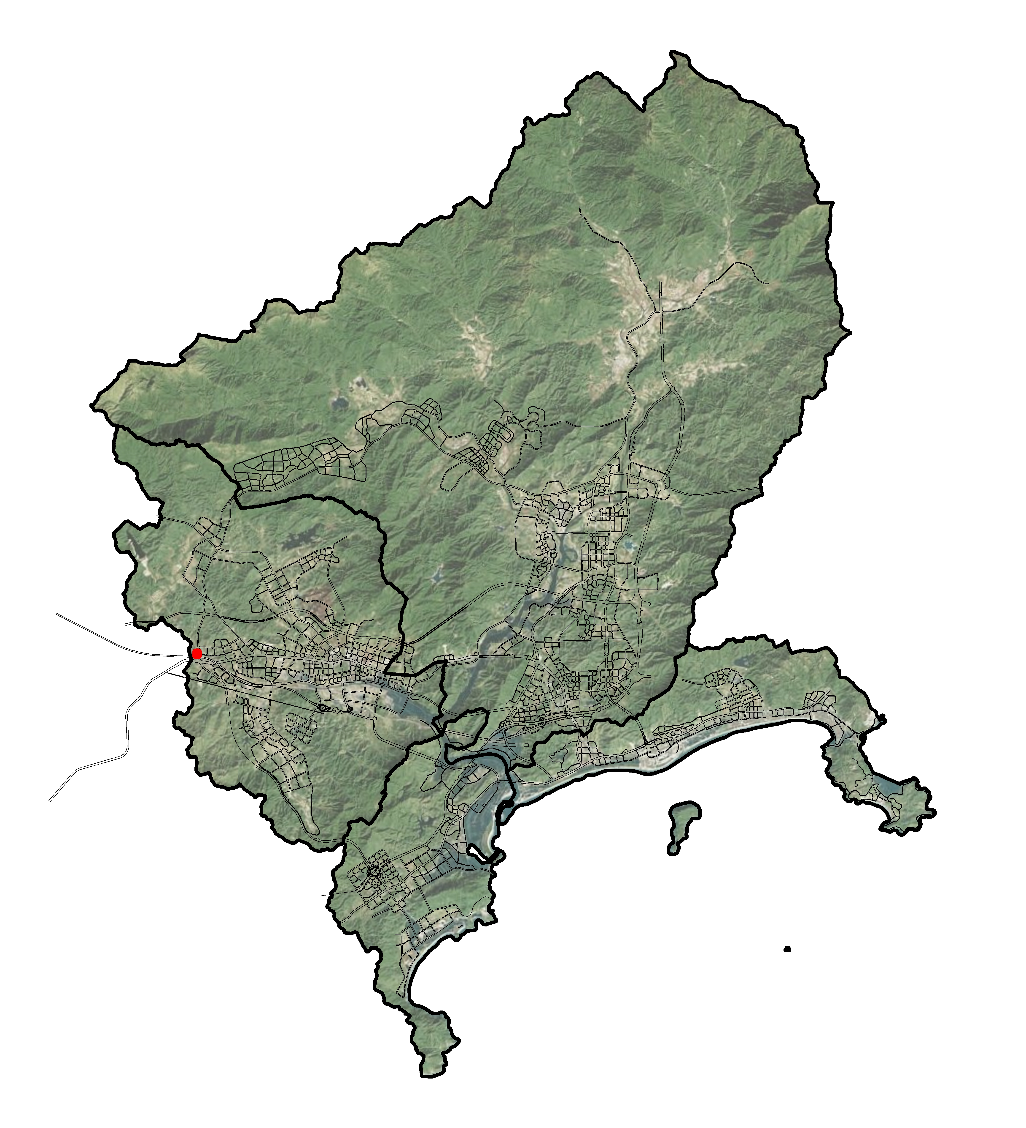

深汕特别合作区220千伏潜龙变电站
选址与规划设计条件公示
深圳市规划和自然资源局深汕管理局关于深汕特别合作区220千伏潜龙变电站
选址与规划设计条件的公示
为保障创智城及环境园片区工业用电需求，化解单电源安全隐患，支撑下级电网建设，系统性提升比亚迪工业园等重点企业区域供电可靠性，我局组织开展了深汕特别合作区220千伏潜龙变电站选址与规划设计条件研究工作，现根据《中华人民共和国城乡规划法》《广东省城市控制性详细规划管理条例》《广东省城乡规划条例》等相关规定予以公示如下：
一、选址与规划设计条件情况
（一）项目选址：深汕特别合作区鹅埠街道深汕高速与创智路交叉点西北侧。
（二）规划条件：项目用地面积为7758平方米，规划用地性质为市政供应设施用地（U1），电压等级为220千伏。
其他控制要求：1.地块容积率、建筑覆盖率等相关管控指标在下一阶段依据项目立项和可研批复及相关规范研究确定。2.项目建设须符合国家、省、市、区有关绿色建筑和海绵城市的相关规定，并满足《深圳市城市规划标准与准则》 、相关规划及其他技术规范的要求。3.建筑风貌应与周边山体生态环境及片区整体风貌相协调，满足《深圳片区控制性详细规划设计导则》《城市第六立面设计标准》（SJG 195-2025）等相关要求。
二、公示地点及网站
1.深圳市规划和自然资源局深汕管理局
地址：深圳市深汕特别合作区鹅埠街道创富路文贞楼1栋2楼
2.深汕特别合作区鹅埠办事处
地址：深圳市深汕特别合作区鹅埠街道中心南路100号
3.深汕网:http://www.szss.gov.cn
三、公示时间
本次选址与规划条件公示时间为30个自然日，自2026年7月24日至2026年8月23日（以实际公示时间为准）。
四、公众意见征询
公示期间，任何单位和个人均可向我局提出意见或建议。提出意见或建议，应填写“公众意见征询表”，在展示网站有“公众意见征询表”供市民下载。公众意见征询表请寄深圳市深汕特别合作区管委会文贞楼1栋2楼 211室（我局地址）（邮编518200），信封注明“公众意见”字样。公众意见征询截止日期为2026年8月20日（如邮寄，以邮戳日期为准）。我局将按相关规定对公众意见进行认真研究和提出处理意见。
五、联系方式
联系人：冯工
联系电话：0755-22106735
联系地址：深汕特别合作区管委会文贞楼1栋2楼211室（邮编518200）
附件：
1.公示图表
2.公众意见征询表
市规划和自然资源局深汕管理局
2026年7月24日
创智路
赤石街道
项目选址
深汕高速
鹅埠街道
鲘门街道
深汕大道
小漠街道
图 例
市政供应设施用地
项目选址区位图
项目选址地块土地利用规划图
规划控制指标一览表
用地性质 | 市政供应设施用地（U1)
电压等级 | 220千伏
用地面积（平方米） | 7758
容积率 | —
配套设施项目名称 | 变电站
其他控制要求 | 1.地块容积率、建筑覆盖率等相关管控指标在下一阶段依据项目立项和可研批复及相关规范研究确定。 2.项目建设须符合国家、省、市、区有关绿色建筑和海绵城市的相关规定，并满足《 深圳市城市规划标准与准则 》 、相关规划及其他技术规范的要求。 3.建筑风貌应与周边山体生态环境及片区整体风貌相协调，满足《深圳片区控制性详细规划设计导则》《城市第六立面设计标准》（SJG 195-2025）等相关要求。
深 圳 市 深 汕 特 别 合 作 区

